Slide 2
第二章 匀变速直线运动的研究
疑难专题3 相遇与追及问题

Slide 3
考点
1
对相遇与追及问题的理解
1.相遇问题
（1）条件：同向运动的物体追上即相遇；相向运动的物体，各自发生的位移的
绝对值之和等于开始时两物体之间的距离时即相遇.
（2）临界状态：避免相碰撞的临界状态是两个物体处于相同位置时，两者的相
对速度为0.

Slide 4
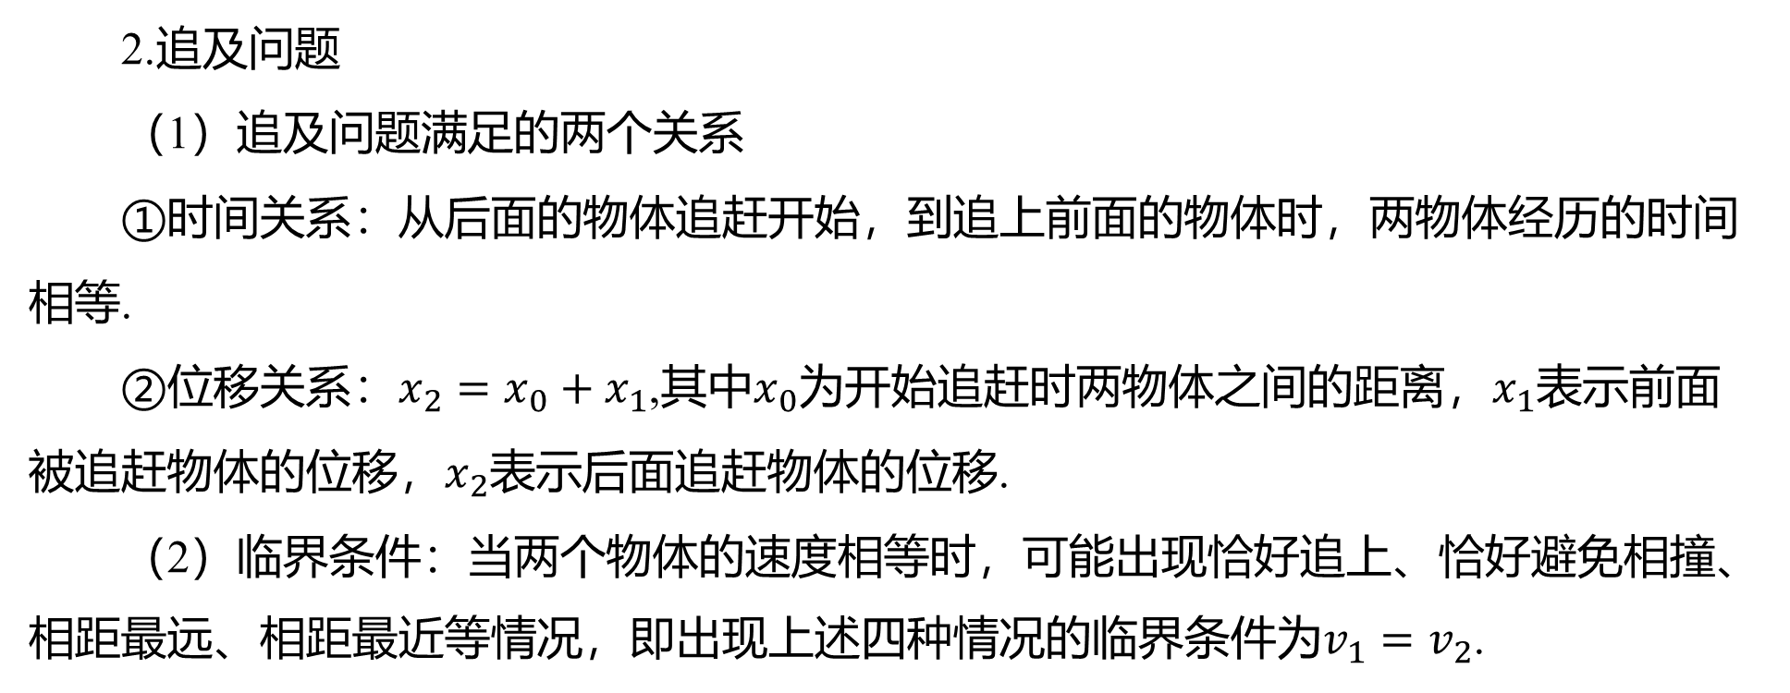
2.追及问题
（1）追及问题满足的两个关系
①时间关系：从后面的物体追赶开始，到追上前面的物体时，两物体经历的时间
相等.
②位移关系：$x_{2}=x_{0}+x_{1}$,其中$x_{0}$为开始追赶时两物体之间的距离，$x_{1}$ 表示前面
被追赶物体的位移，$x_{2}$ 表示后面追赶物体的位移.
（2）临界条件：当两个物体的速度相等时，可能出现恰好追上、恰好避免相撞、
相距最远、相距最近等情况，即出现上述四种情况的临界条件为$v_{1}=v_{2}$ .

Slide 5
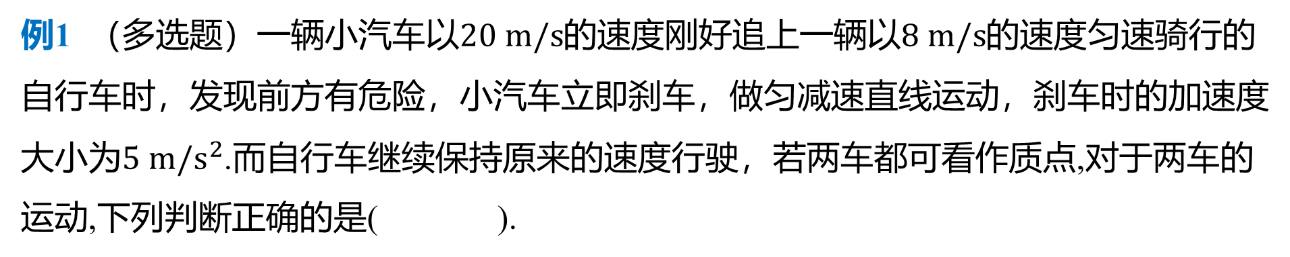
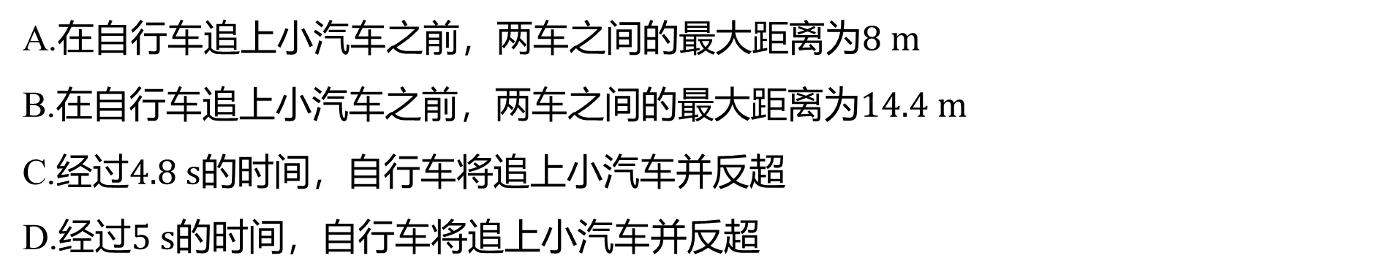
例1 （多选题）一辆小汽车以$20 m/s$的速度刚好追上一辆以$8 m/s$ 的速度匀速骑行的
自行车时，发现前方有危险，小汽车立即刹车，做匀减速直线运动，刹车时的加速度
大小为$5 m/s^{2}$ .而自行车继续保持原来的速度行驶，若两车都可看作质点,对于两车的
运动,下列判断正确的是( ).
BD
A.在自行车追上小汽车之前，两车之间的最大距离为$8 m$
B.在自行车追上小汽车之前，两车之间的最大距离为$14.4 m$
C.经过$4.8 s$ 的时间，自行车将追上小汽车并反超
D.经过$5 s$ 的时间，自行车将追上小汽车并反超

Slide 6
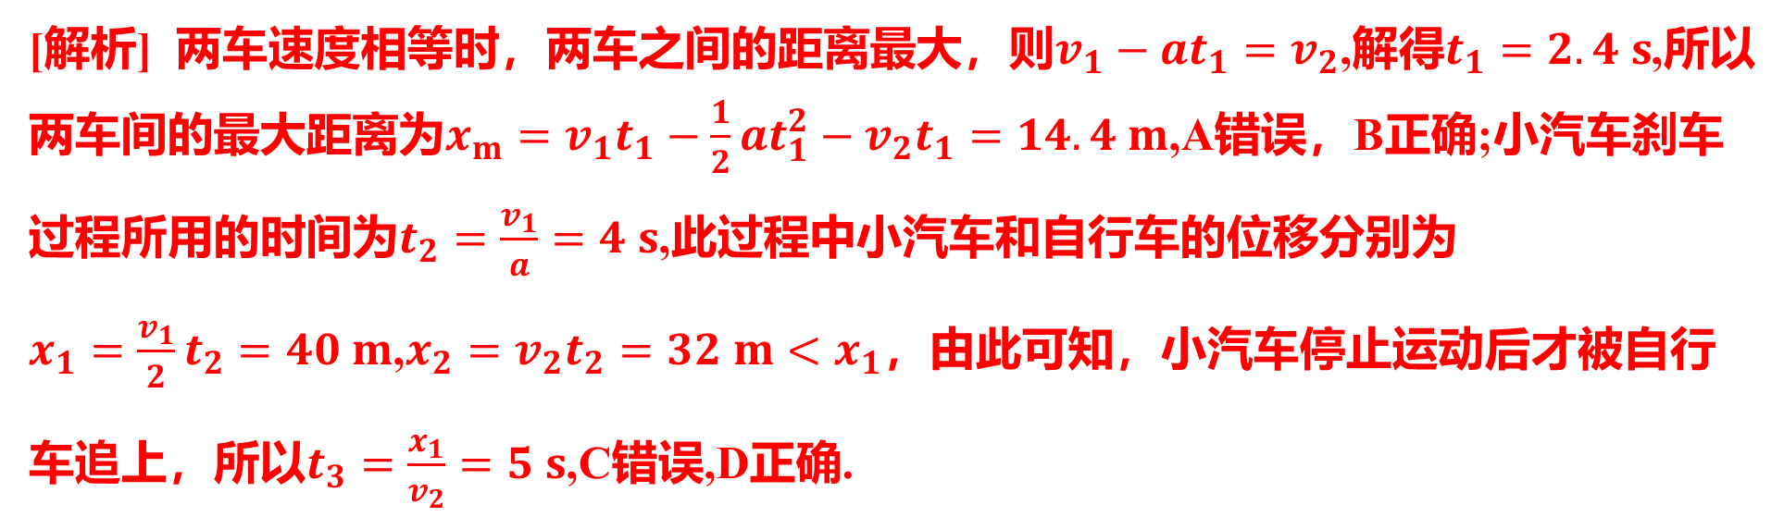
[解析] 两车速度相等时，两车之间的距离最大，则$v_{1}−at_{1}=v_{2}$,解得$t_{1}=2.4 s$ ,所以
两车间的最大距离为$x_{m}=v_{1}t_{1}−\frac{1}{2}at_{1}^{2}−v_{2}t_{1}=14.4 m$ ,A错误，B正确;小汽车刹车
过程所用的时间为$t_{2}=\frac{v_{1}}{a}=4 s$ ,此过程中小汽车和自行车的位移分别为
$x_{1}=\frac{v_{1}}{2}t_{2}=40 m$,$x_{2}=v_{2}t_{2}=32 m<x_{1}$ ，由此可知，小汽车停止运动后才被自行
车追上，所以$t_{3}=\frac{x_{1}}{v_{2}}=5 s$ ,C错误,D正确.

Slide 7
误区警示
若被追赶的物体做匀减速直线运动，一定要注意判断被追上前该物体是否已经停
止运动.

Slide 8
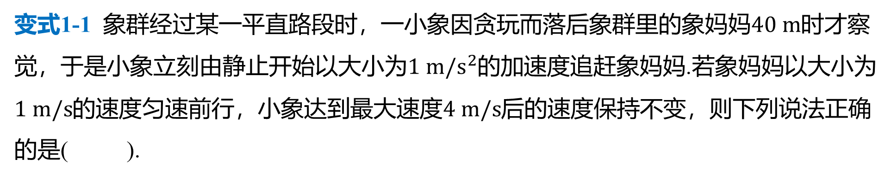
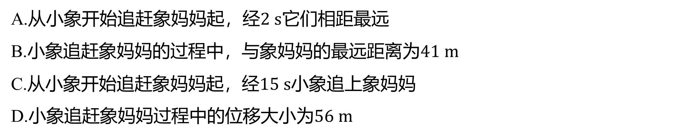
变式1-1 象群经过某一平直路段时，一小象因贪玩而落后象群里的象妈妈$40 m$ 时才察
觉，于是小象立刻由静止开始以大小为$1 m/s^{2}$ 的加速度追赶象妈妈.若象妈妈以大小为
$1 m/s$的速度匀速前行，小象达到最大速度$4 m/s$ 后的速度保持不变，则下列说法正确
的是( ).
D
A.从小象开始追赶象妈妈起，经$2 s$ 它们相距最远
B.小象追赶象妈妈的过程中，与象妈妈的最远距离为$41 m$
C.从小象开始追赶象妈妈起，经$15 s$ 小象追上象妈妈
D.小象追赶象妈妈过程中的位移大小为$56 m$

Slide 9
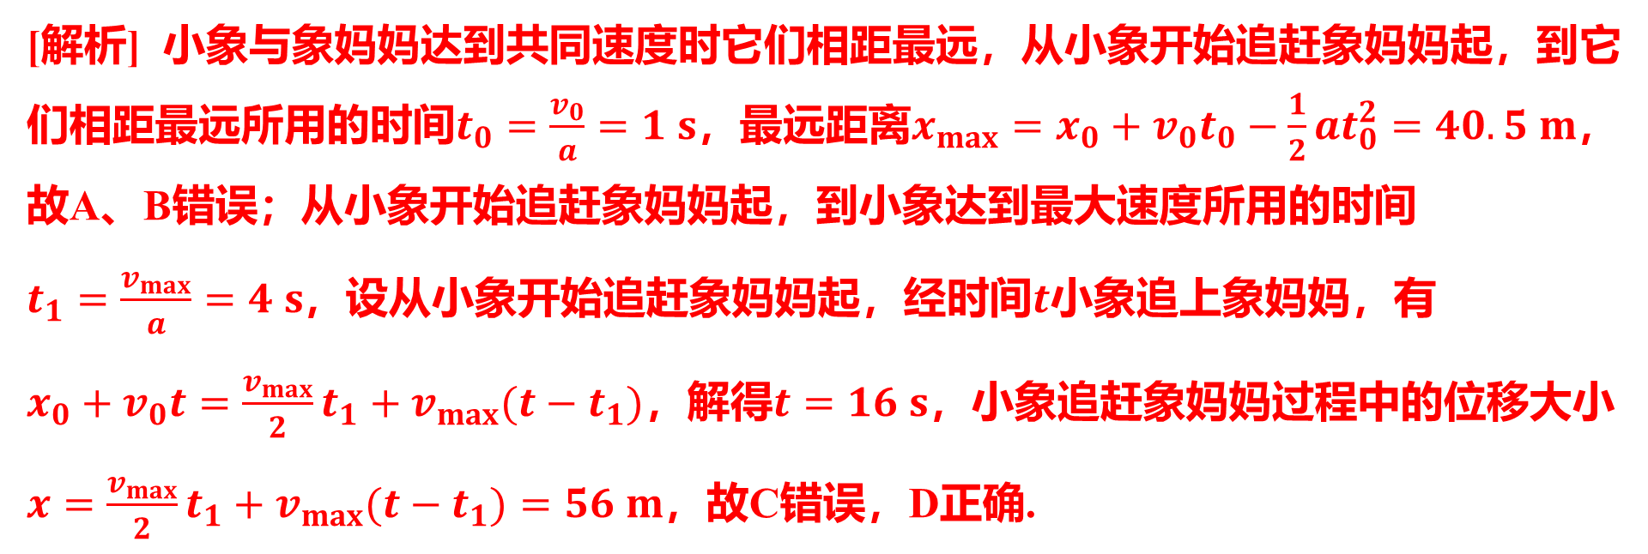
[解析] 小象与象妈妈达到共同速度时它们相距最远，从小象开始追赶象妈妈起，到它
们相距最远所用的时间$t_{0}=\frac{v_{0}}{a}=1 s$，最远距离$x_{max}=x_{0}+v_{0}t_{0}−\frac{1}{2}at_{0}^{2}=40.5 m$ ，
故A、B错误；从小象开始追赶象妈妈起，到小象达到最大速度所用的时间
$t_{1}=\frac{v_{max}}{a}=4 s$，设从小象开始追赶象妈妈起，经时间$t$ 小象追上象妈妈，有
$x_{0}+v_{0}t=\frac{v_{max}}{2}t_{1}+v_{max}(t−t_{1})$，解得$t=16 s$ ，小象追赶象妈妈过程中的位移大小
$x=\frac{v_{max}}{2}t_{1}+v_{max}(t−t_{1})=56 m$ ，故C错误，D正确.

Slide 10
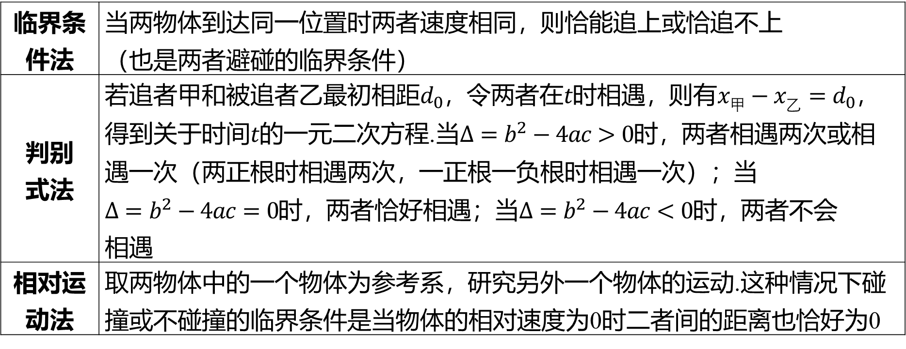
考点
2
相遇与追及问题的常用方法与技巧
1.常用方法
临界条 件法 | 当两物体到达同一位置时两者速度相同，则恰能追上或恰追不上 （也是两者避碰的临界条件）
判别 式法 | 若追者甲和被追者乙最初相距$d_{0}$，令两者在$t$时相遇，则有$x_{甲}−x_{乙}=d_{0}$ ， 得到关于时间$t$的一元二次方程.当$Δ=b^{2}−4ac>0$ 时，两者相遇两次或相 遇一次（两正根时相遇两次，一正根一负根时相遇一次）；当 $Δ=b^{2}−4ac=0$时，两者恰好相遇；当$Δ=b^{2}−4ac<0$ 时，两者不会 相遇
相对运 动法 | 取两物体中的一个物体为参考系，研究另外一个物体的运动.这种情况下碰 撞或不碰撞的临界条件是当物体的相对速度为0时二者间的距离也恰好为0

Slide 11
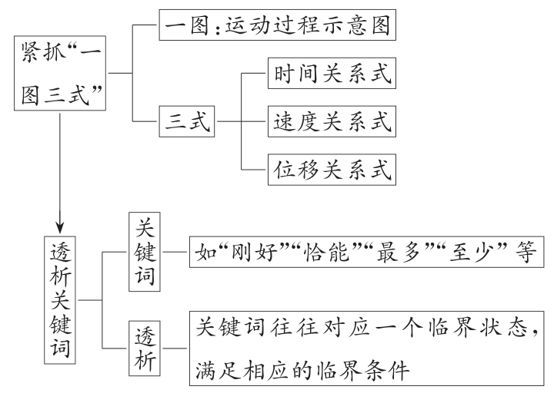
续表
图像法 | 将两个物体运动的速度与时间的关系在同一图像中画出，然后利用图像分 析求解相关问题
2.两个解题技巧

Slide 12
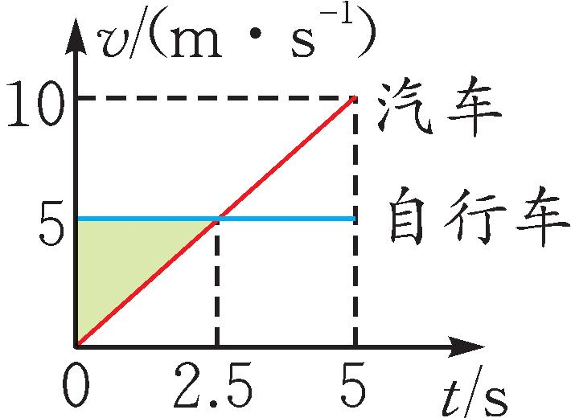
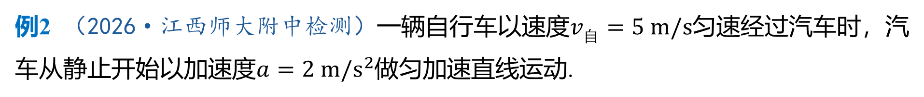
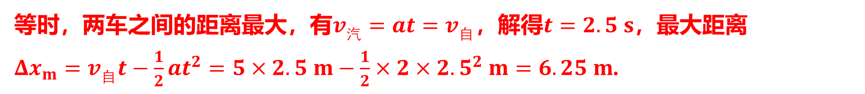
例2 （2026·江西师大附中检测）一辆自行车以速度$v_{自}=5 m/s$ 匀速经过汽车时，汽
车从静止开始以加速度$a=2 m/s^{2}$ 做匀加速直线运动.
（1）当汽车速度是多少时，自行车超过汽车的距离最大？最大距离是多少？
[解析] 方法一 常规法
汽车启动后速度由0逐渐增大，而自行车的速度是定值，当汽车的速
度小于自行车的速度时，两车间的距离越来越大，当汽车的速度大
于自行车的速度时，两车间的距离越来越小，所以当两车的速度相
等时，两车之间的距离最大，有$v_{汽}=at=v_{自}$，解得$t=2.5 s$ ，最大距离
$Δx_{m}=v_{自}t−\frac{1}{2}at^{2}=5×2.5 m−\frac{1}{2}×2×{2.5}^{2} m=6.25 m$ .

Slide 13
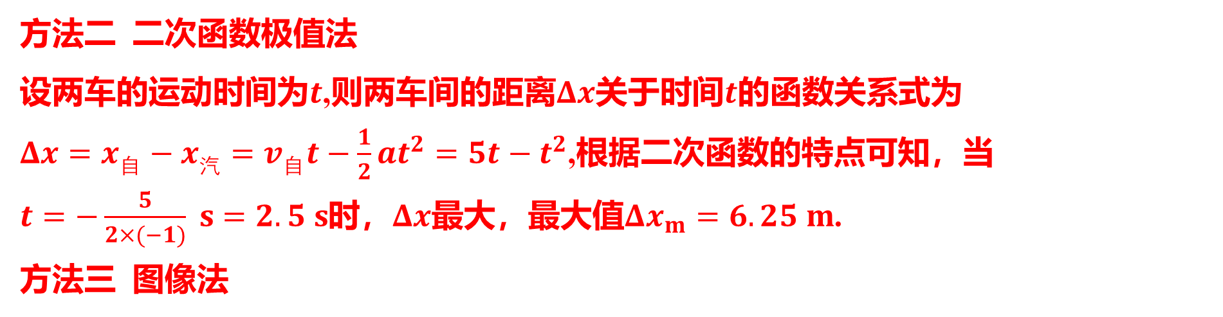
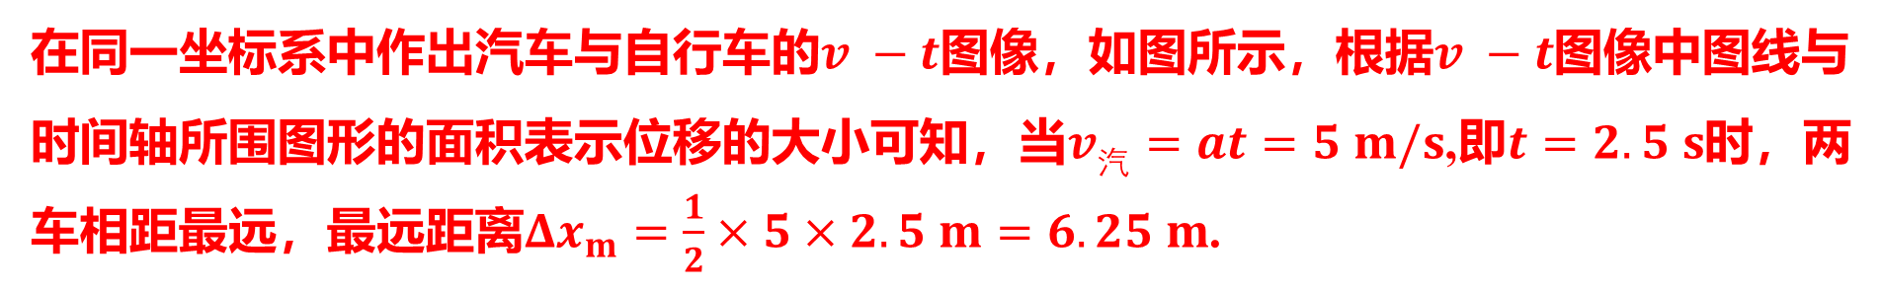
方法二 二次函数极值法
设两车的运动时间为$t$,则两车间的距离$Δx$关于时间$t$ 的函数关系式为
$Δx=x_{自}−x_{汽}=v_{自}t−\frac{1}{2}at^{2}=5t−t^{2}$ ,根据二次函数的特点可知，当
$t=−\frac{5}{2×(−1)} s=2.5 s$时，$Δx$最大，最大值$Δx_{m}=6.25 m$ .
方法三 图像法
在同一坐标系中作出汽车与自行车的$v −t$图像，如图所示，根据$v −t$ 图像中图线与
时间轴所围图形的面积表示位移的大小可知，当$v_{汽}=at=5 m/s$,即$t=2.5 s$ 时，两
车相距最远，最远距离$Δx_{m}=\frac{1}{2}×5×2.5 m=6.25 m$ .

Slide 14
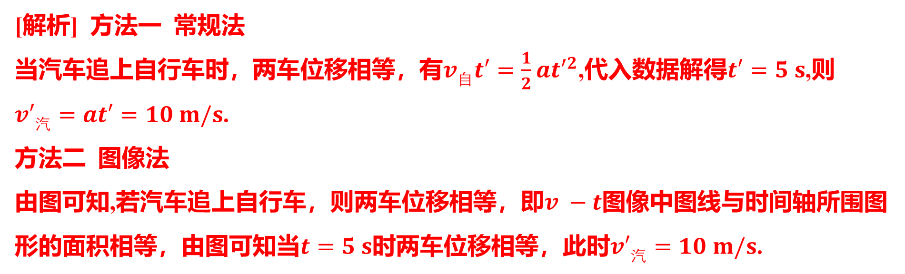
（2）当汽车速度是多少时，汽车刚好追上自行车？经历了多长时间？
[解析] 方法一 常规法
当汽车追上自行车时，两车位移相等，有$v_{自}t′=\frac{1}{2}at′^{2}$,代入数据解得$t′=5 s$ ,则
$v′_{汽}=at′=10 m/s$ .
方法二 图像法
由图可知,若汽车追上自行车，则两车位移相等，即$v −t$ 图像中图线与时间轴所围图
形的面积相等，由图可知当$t=5 s$时两车位移相等，此时$v′_{汽}=10 m/s$ .

Slide 15
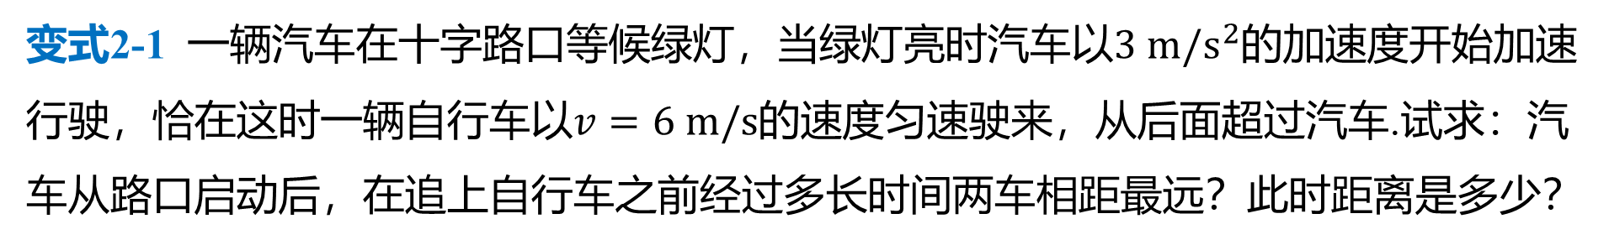
变式2-1 一辆汽车在十字路口等候绿灯，当绿灯亮时汽车以$3 m/s^{2}$ 的加速度开始加速
行驶，恰在这时一辆自行车以$v=6 m/s$ 的速度匀速驶来，从后面超过汽车.试求：汽
车从路口启动后，在追上自行车之前经过多长时间两车相距最远？此时距离是多少？

Slide 16
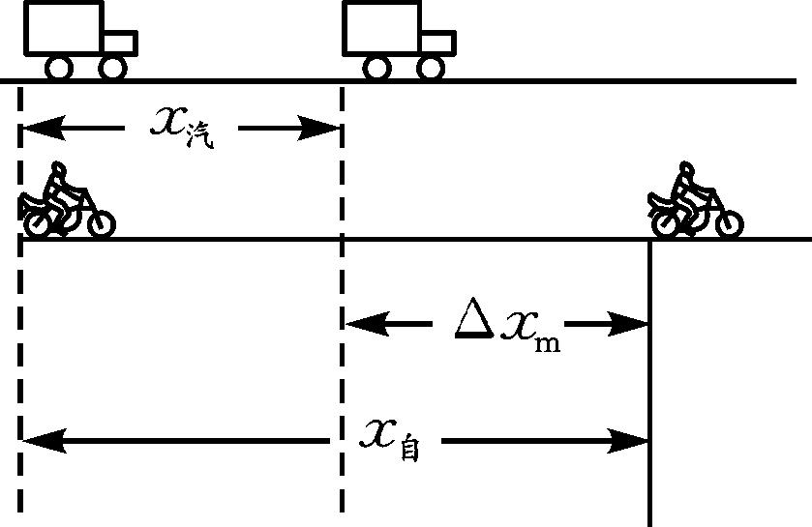
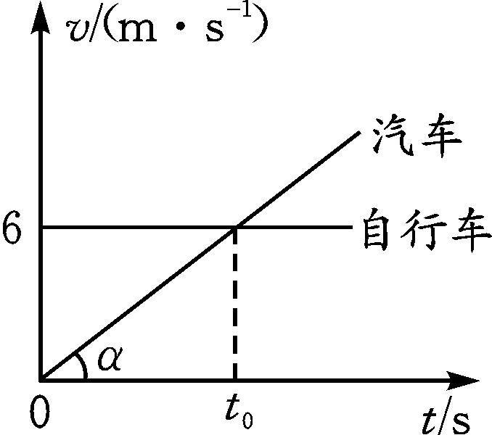
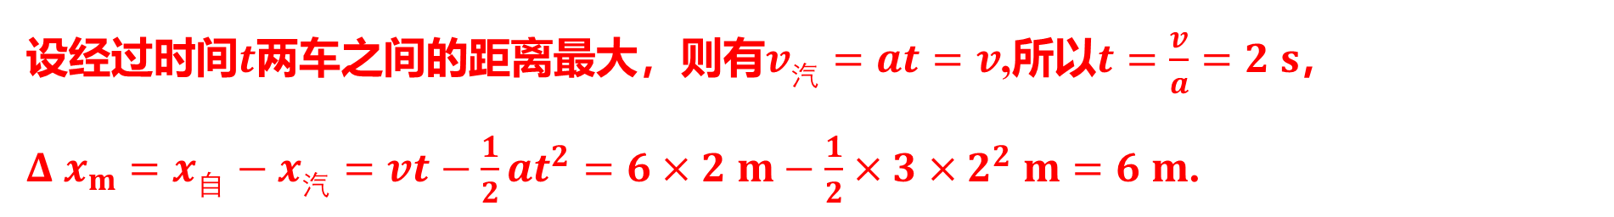
[答案] 方法一 物理分析法
画出汽车和自行车的行程草图如图甲所示，当汽车的速度与自行车的速度相等时，两
车之间的距离最大.
甲
乙
设经过时间$t$两车之间的距离最大，则有$v_{汽}=at=v$,所以$t=\frac{v}{a}=2 s$ ，
$Δ x_{m}=x_{自}−x_{汽}=vt−\frac{1}{2}at^{2}=6×2 m−\frac{1}{2}×3×2^{2} m=6 m$ .

Slide 17
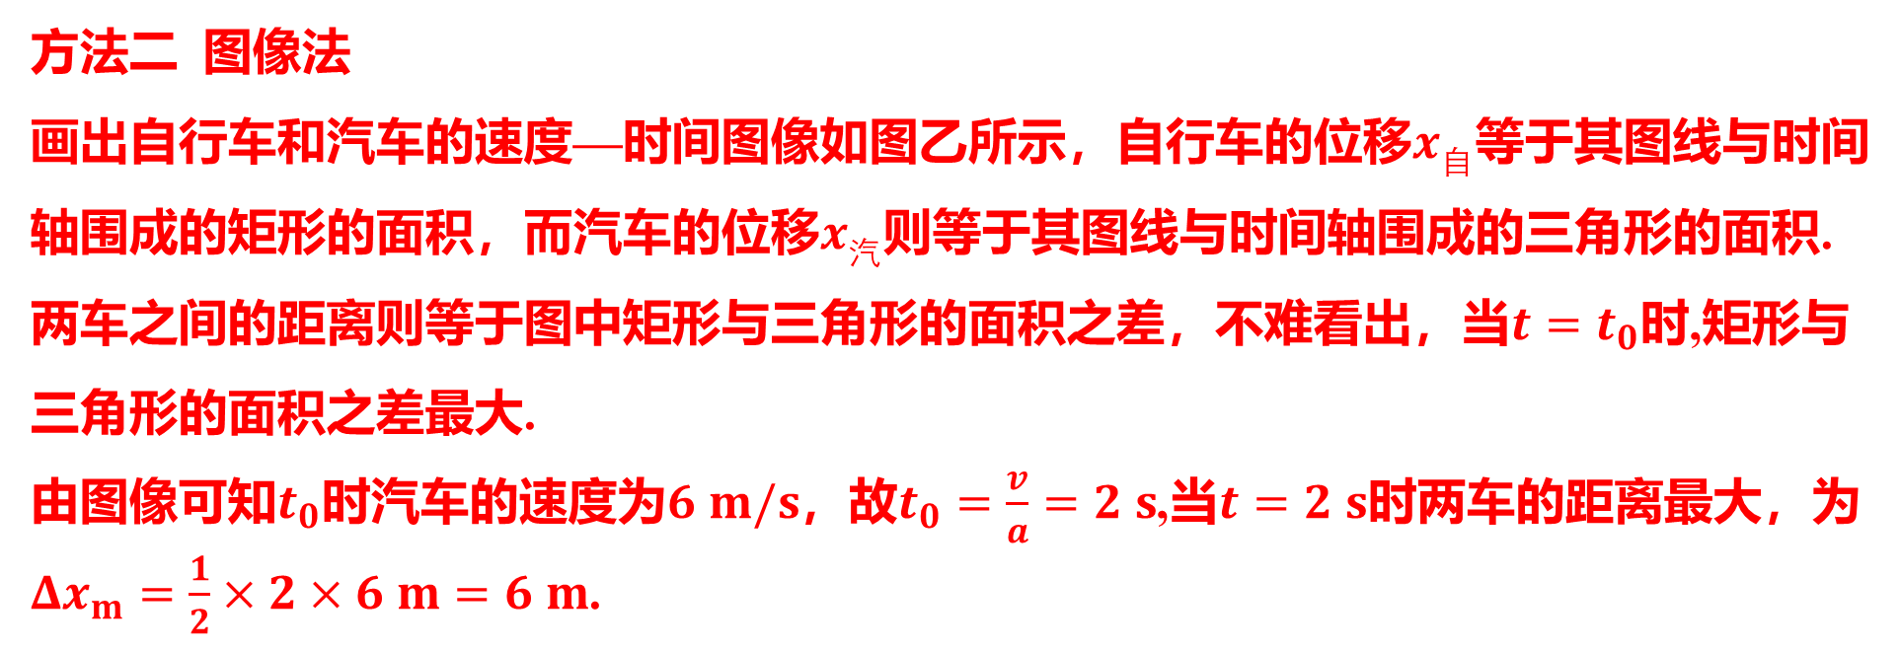
方法二 图像法
画出自行车和汽车的速度—时间图像如图乙所示，自行车的位移$x_{自}$ 等于其图线与时间
轴围成的矩形的面积，而汽车的位移$x_{汽}$ 则等于其图线与时间轴围成的三角形的面积.
两车之间的距离则等于图中矩形与三角形的面积之差，不难看出，当$t=t_{0}$ 时,矩形与
三角形的面积之差最大.
由图像可知$t_{0}$时汽车的速度为$6 m/s$，故$t_{0}=\frac{v}{a}=2 s$,当$t=2 s$ 时两车的距离最大，为
$Δx_{m}=\frac{1}{2}×2×6 m=6 m$ .

Slide 18
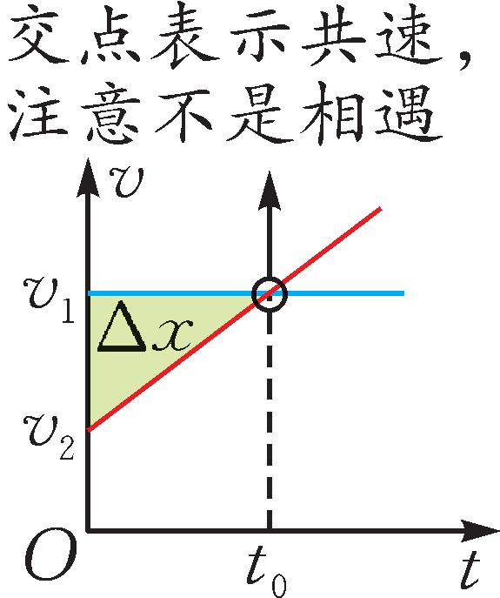
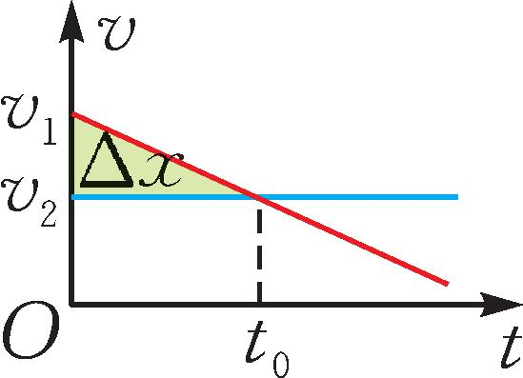
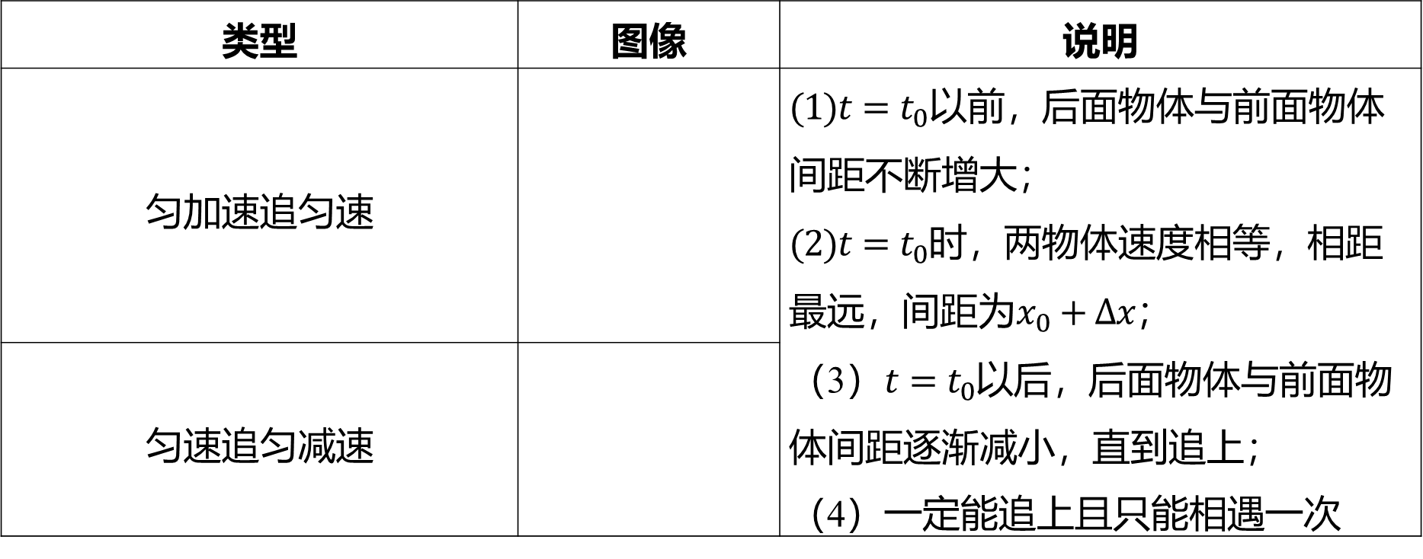
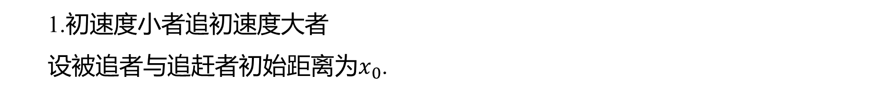
考点
3
相遇与追及问题的常见类型
1.初速度小者追初速度大者
设被追者与追赶者初始距离为$x_{0}$ .#1.1
类型 | 图像 | 说明
匀加速追匀速 |  | $(1)t=t_{0}$ 以前，后面物体与前面物体 间距不断增大； $(2)t=t_{0}$ 时，两物体速度相等，相距 最远，间距为$x_{0}+Δx$ ； （3）$t=t_{0}$ 以后，后面物体与前面物 体间距逐渐减小，直到追上； （4）一定能追上且只能相遇一次
匀速追匀减速

Slide 19
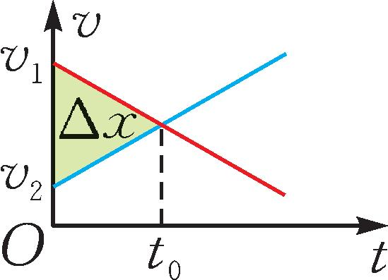
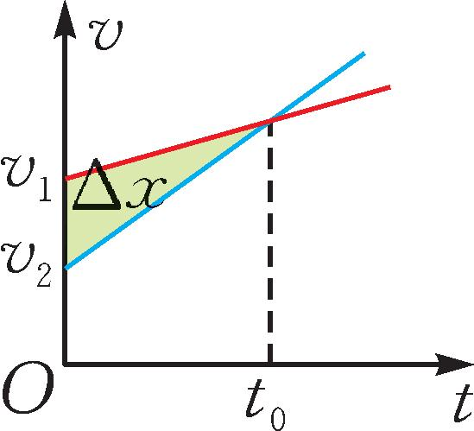
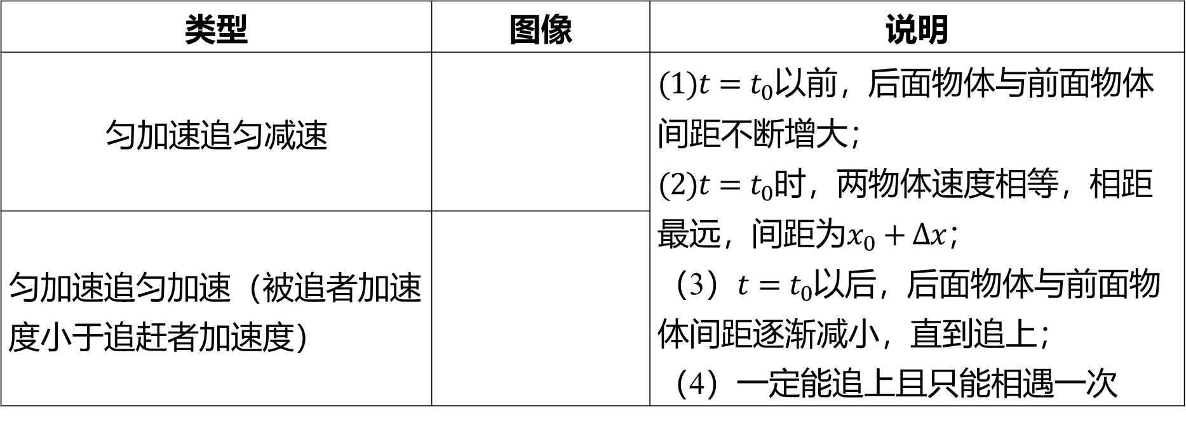
续表
类型 | 图像 | 说明
匀加速追匀减速 |  | $(1)t=t_{0}$ 以前，后面物体与前面物体 间距不断增大； $(2)t=t_{0}$ 时，两物体速度相等，相距 最远，间距为$x_{0}+Δx$ ； （3）$t=t_{0}$ 以后，后面物体与前面物 体间距逐渐减小，直到追上； （4）一定能追上且只能相遇一次
匀加速追匀加速（被追者加速 度小于追赶者加速度）

Slide 20
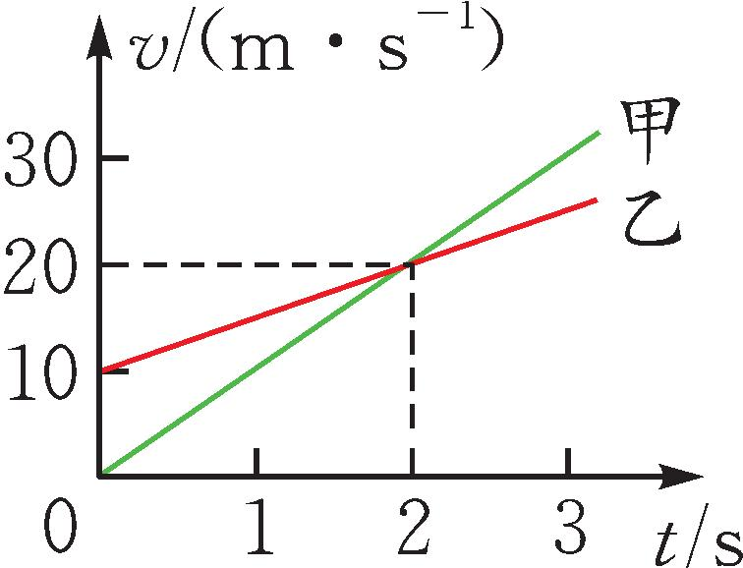
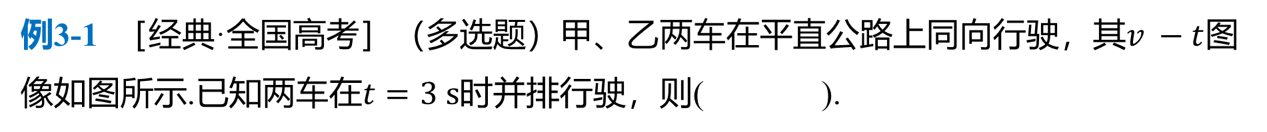
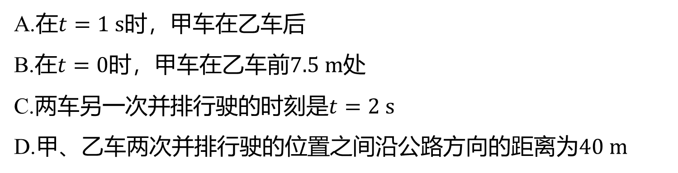
例3-1 ［经典·全国高考］（多选题）甲、乙两车在平直公路上同向行驶，其$v −t$ 图
像如图所示.已知两车在$t=3 s$ 时并排行驶，则( ).
BD
A.在$t=1 s$ 时，甲车在乙车后
B.在$t=0$时，甲车在乙车前$7.5 m$ 处
C.两车另一次并排行驶的时刻是$t=2 s$
D.甲、乙车两次并排行驶的位置之间沿公路方向的距离为$40 m$

Slide 21
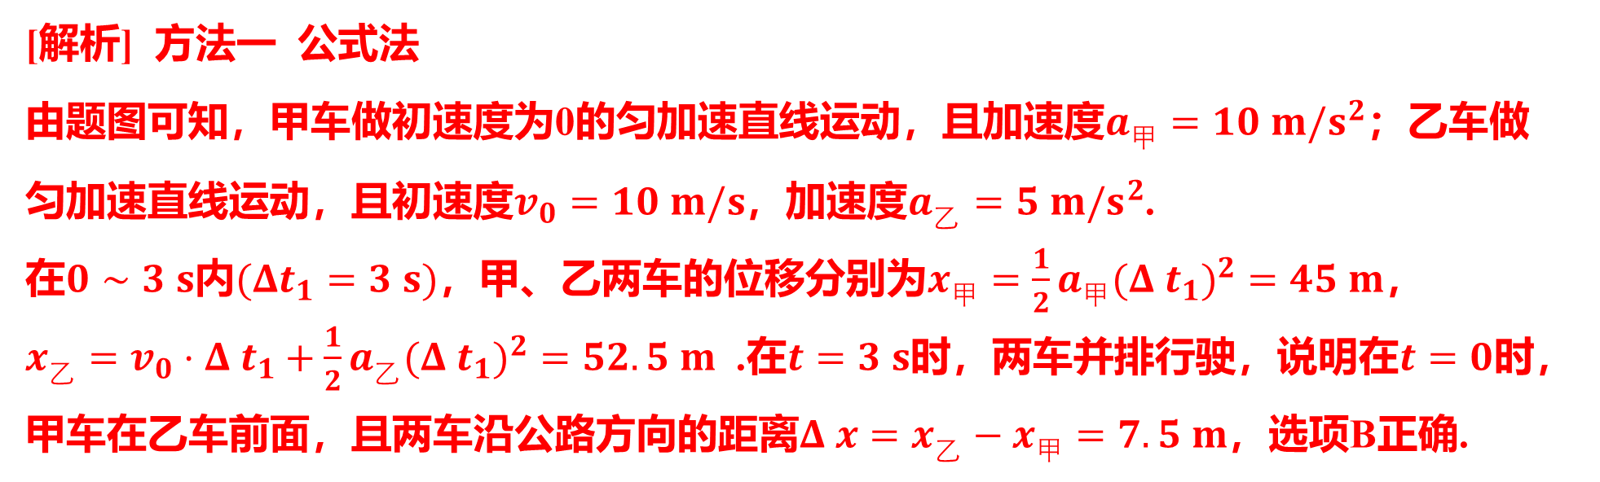
[解析] 方法一 公式法
由题图可知，甲车做初速度为0的匀加速直线运动，且加速度$a_{甲}=10 m/s^{2}$ ；乙车做
匀加速直线运动，且初速度$v_{0}=10 m/s$，加速度$a_{乙}=5 m/s^{2}$ .
在$0∼3 s$内$(Δt_{1}=3 s)$，甲、乙两车的位移分别为$x_{甲}=\frac{1}{2}a_{甲}(Δ t_{1})^{2}=45 m$ ，
$x_{乙}=v_{0}⋅Δ t_{1}+\frac{1}{2}a_{乙}(Δ t_{1})^{2}=52.5 m$ .在$t=3 s$时，两车并排行驶，说明在$t=0$ 时，
甲车在乙车前面，且两车沿公路方向的距离$Δ x=x_{乙}−x_{甲}=7.5 m$ ，选项B正确.

Slide 22
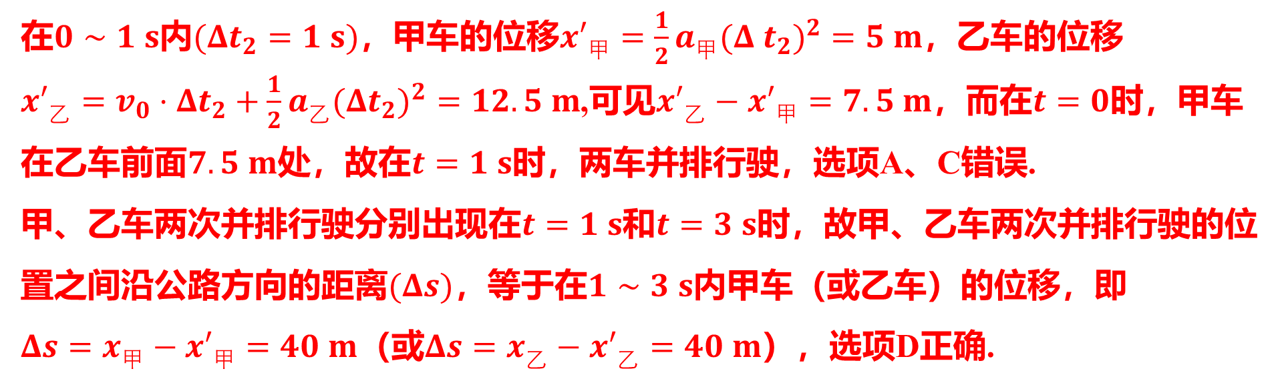
在$0∼1 s$内$(Δt_{2}=1 s)$，甲车的位移$x′_{甲}=\frac{1}{2}a_{甲}(Δ t_{2})^{2}=5 m$ ，乙车的位移
$x′_{乙}=v_{0}⋅Δt_{2}+\frac{1}{2}a_{乙}(Δt_{2})^{2}=12.5 m$,可见$x′_{乙}−x′_{甲}=7.5 m$，而在$t=0$ 时，甲车
在乙车前面$7.5 m$处，故在$t=1 s$ 时，两车并排行驶，选项A、C错误.
甲、乙车两次并排行驶分别出现在$t=1 s$和$t=3 s$ 时，故甲、乙车两次并排行驶的位
置之间沿公路方向的距离$(Δs)$，等于在$1∼3 s$ 内甲车（或乙车）的位移，即
$Δs=x_{甲}−x′_{甲}=40 m$（或$Δs=x_{乙}−x′_{乙}=40 m$ ），选项D正确.

Slide 23
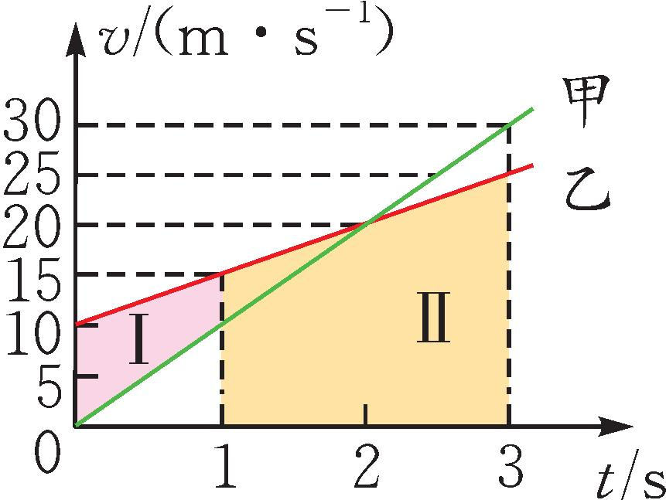
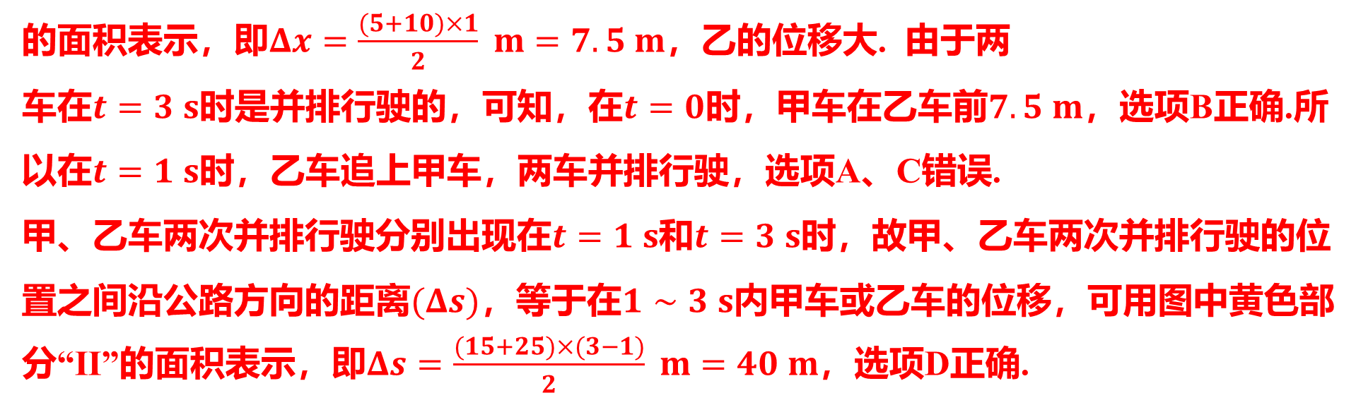
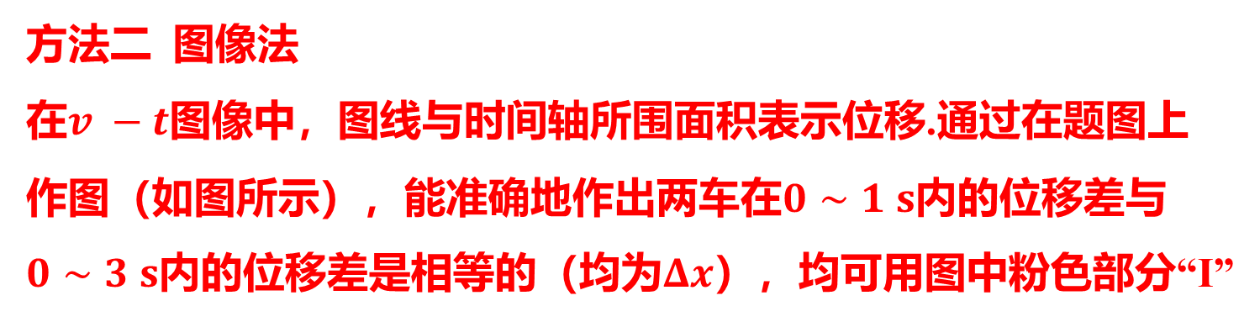
方法二 图像法
在$v −t$ 图像中，图线与时间轴所围面积表示位移.通过在题图上
作图（如图所示），能准确地作出两车在$0∼1 s$ 内的位移差与
$0∼3 s$内的位移差是相等的（均为$Δx$ ），均可用图中粉色部分“Ⅰ”
的面积表示，即$Δx=\frac{(5+10)×1}{2} m=7.5 m$ ，乙的位移大. 由于两
车在$t=3 s$时是并排行驶的，可知，在$t=0$时，甲车在乙车前$7.5 m$ ，选项B正确.所
以在$t=1 s$ 时，乙车追上甲车，两车并排行驶，选项A、C错误.
甲、乙车两次并排行驶分别出现在$t=1 s$和$t=3 s$ 时，故甲、乙车两次并排行驶的位
置之间沿公路方向的距离$(Δs)$，等于在$1∼3 s$ 内甲车或乙车的位移，可用图中黄色部
分“Ⅱ”的面积表示，即$Δs=\frac{(15+25)×(3−1)}{2} m=40 m$ ，选项D正确.

Slide 24
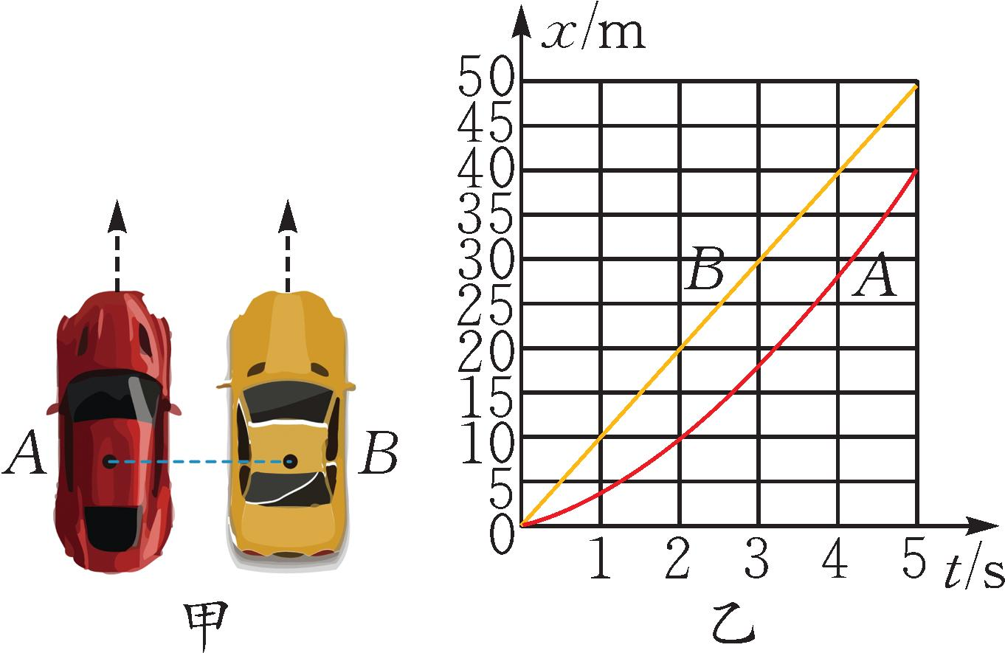
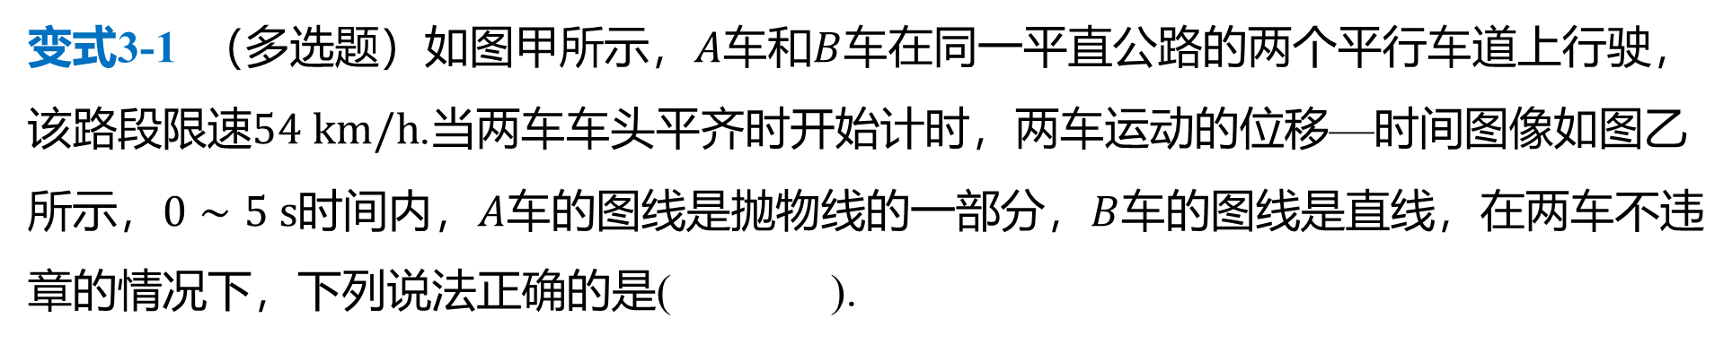
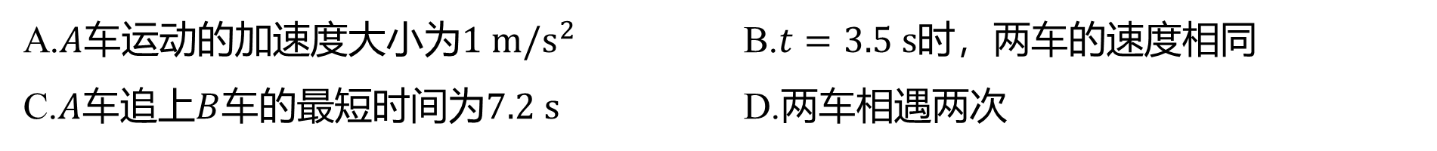
变式3-1 （多选题）如图甲所示，$A$车和$B$ 车在同一平直公路的两个平行车道上行驶，
该路段限速$54 km/h$ .当两车车头平齐时开始计时，两车运动的位移—时间图像如图乙
所示，$0∼5 s$时间内，$A$车的图线是抛物线的一部分，$B$ 车的图线是直线，在两车不违
章的情况下，下列说法正确的是( ).
BC
A.$A$车运动的加速度大小为$1 m/s^{2}$ B.$t=3.5 s$ 时，两车的速度相同
C.$A$车追上$B$车的最短时间为$7.2 s$ D.两车相遇两次

Slide 25
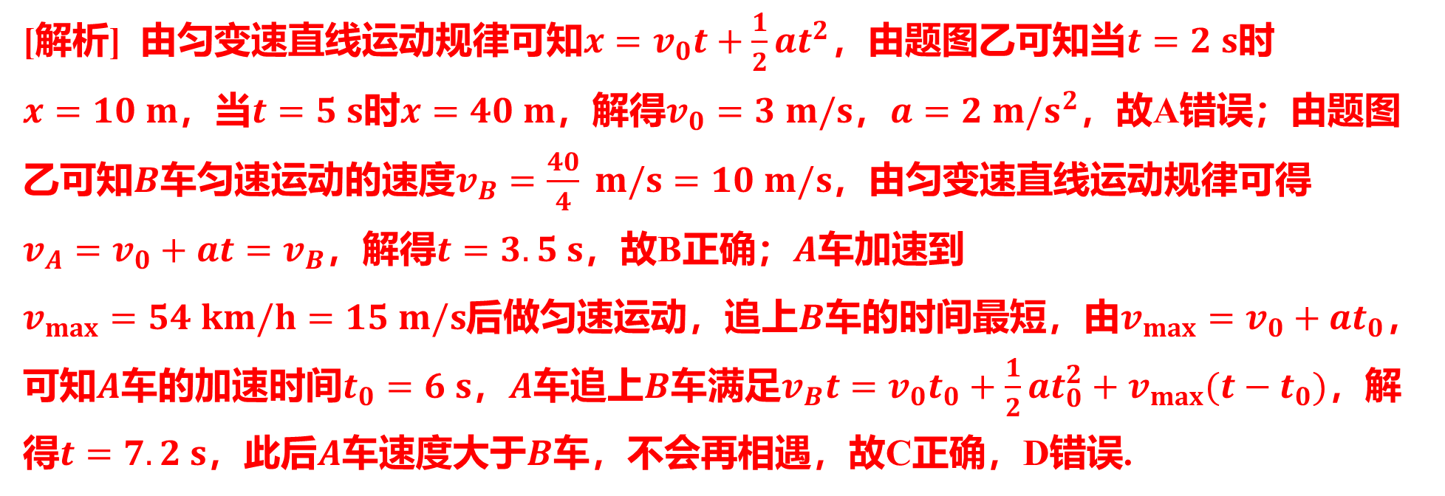
[解析] 由匀变速直线运动规律可知$x=v_{0}t+\frac{1}{2}at^{2}$，由题图乙可知当$t=2 s$ 时
$x=10 m$，当$t=5 s$时$x=40 m$，解得$v_{0}=3 m/s$，$a=2 m/s^{2}$ ，故A错误；由题图
乙可知$B$车匀速运动的速度$v_{B}=\frac{40}{4} m/s=10 m/s$ ，由匀变速直线运动规律可得
$v_{A}=v_{0}+at=v_{B}$，解得$t=3.5 s$，故B正确；$A$ 车加速到
$v_{max}=54 km/h=15 m/s$后做匀速运动，追上$B$车的时间最短，由$v_{max}=v_{0}+at_{0}$ ，
可知$A$车的加速时间$t_{0}=6 s$，$A$车追上$B$车满足$v_{B}t=v_{0}t_{0}+\frac{1}{2}at_{0}^{2}+v_{max}(t−t_{0})$ ，解
得$t=7.2 s$，此后$A$车速度大于$B$ 车，不会再相遇，故C正确，D错误.

Slide 26
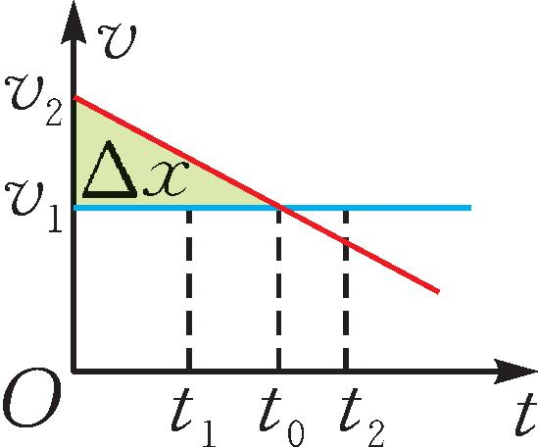
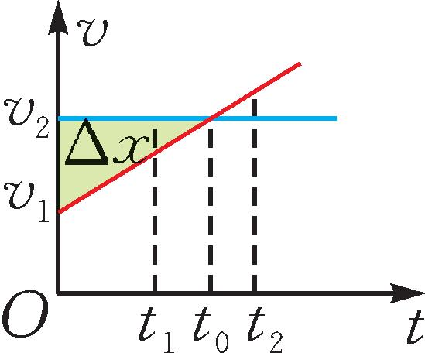
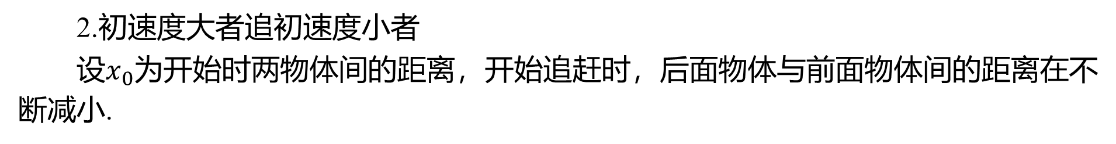
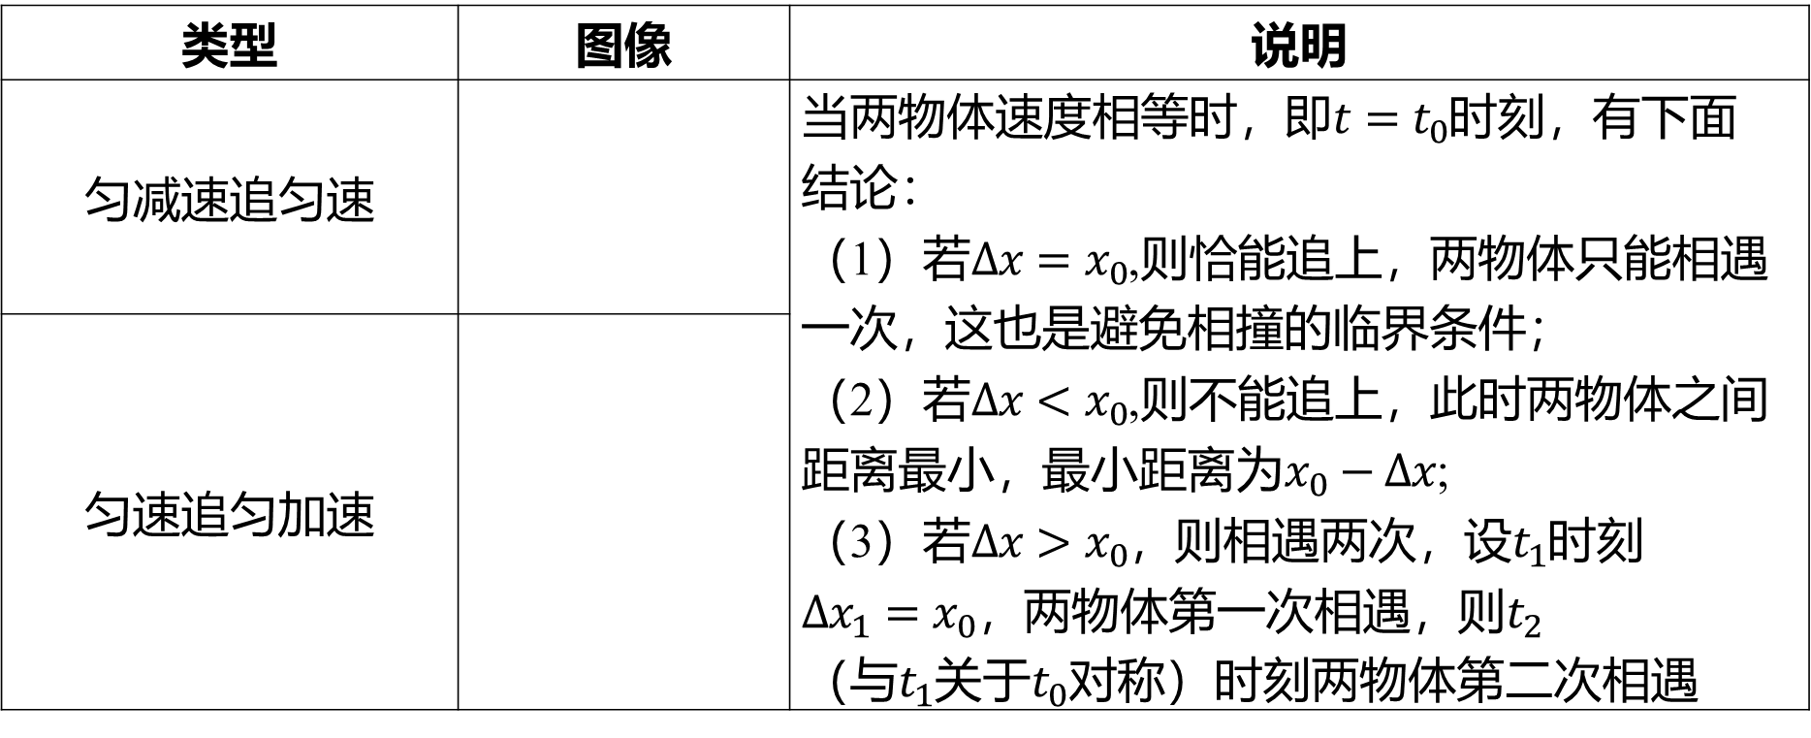
2.初速度大者追初速度小者
设$x_{0}$ 为开始时两物体间的距离，开始追赶时，后面物体与前面物体间的距离在不
断减小.#2.1
类型 | 图像 | 说明
匀减速追匀速 |  | 当两物体速度相等时，即$t=t_{0}$ 时刻，有下面 结论： （1）若$Δx=x_{0}$ ,则恰能追上，两物体只能相遇 一次，这也是避免相撞的临界条件； （2）若$Δx<x_{0}$ ,则不能追上，此时两物体之间 距离最小，最小距离为$x_{0}−Δx$ ; （3）若$Δx>x_{0}$，则相遇两次，设$t_{1}$ 时刻 $Δx_{1}=x_{0}$，两物体第一次相遇，则$t_{2}$ （与$t_{1}$关于$t_{0}$ 对称）时刻两物体第二次相遇
匀速追匀加速

Slide 27
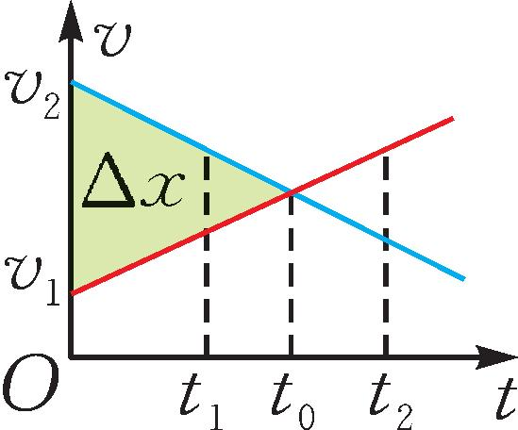
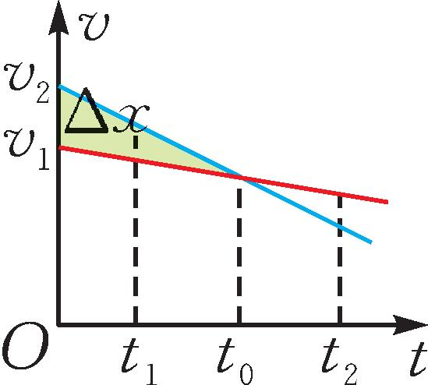
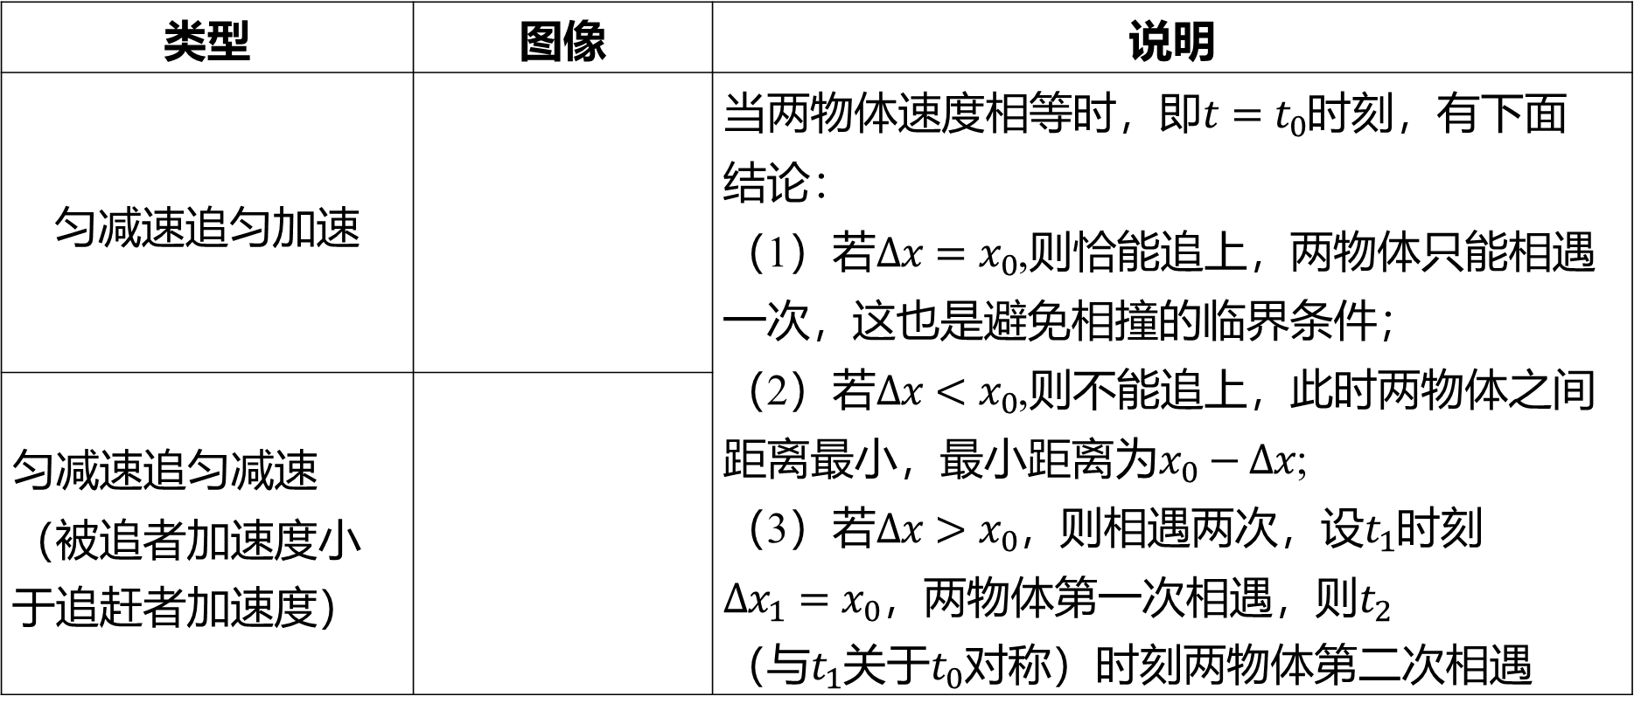
续表
类型 | 图像 | 说明
匀减速追匀加速 |  | 当两物体速度相等时，即$t=t_{0}$ 时刻，有下面 结论： （1）若$Δx=x_{0}$ ,则恰能追上，两物体只能相遇 一次，这也是避免相撞的临界条件； （2）若$Δx<x_{0}$ ,则不能追上，此时两物体之间 距离最小，最小距离为$x_{0}−Δx$ ; （3）若$Δx>x_{0}$，则相遇两次，设$t_{1}$ 时刻 $Δx_{1}=x_{0}$，两物体第一次相遇，则$t_{2}$ （与$t_{1}$关于$t_{0}$ 对称）时刻两物体第二次相遇
匀减速追匀减速 （被追者加速度小 于追赶者加速度）

Slide 28
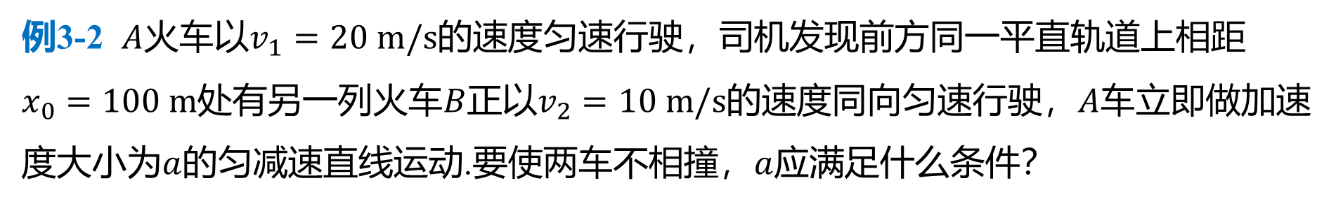
例3-2 $A$火车以$v_{1}=20 m/s$ 的速度匀速行驶，司机发现前方同一平直轨道上相距
$x_{0}=100 m$处有另一列火车$B$正以$v_{2}=10 m/s$的速度同向匀速行驶，$A$ 车立即做加速
度大小为$a$的匀减速直线运动.要使两车不相撞，$a$ 应满足什么条件？

Slide 29
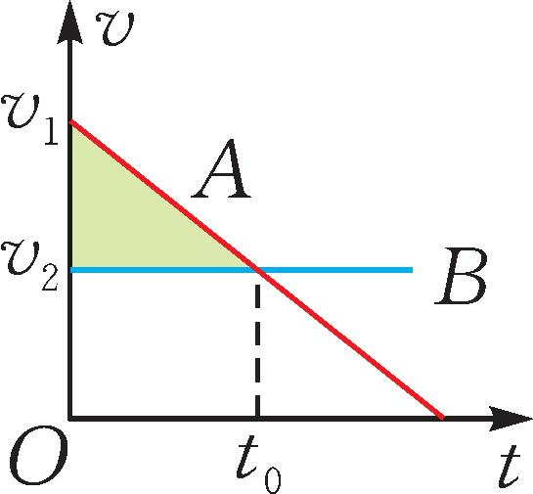
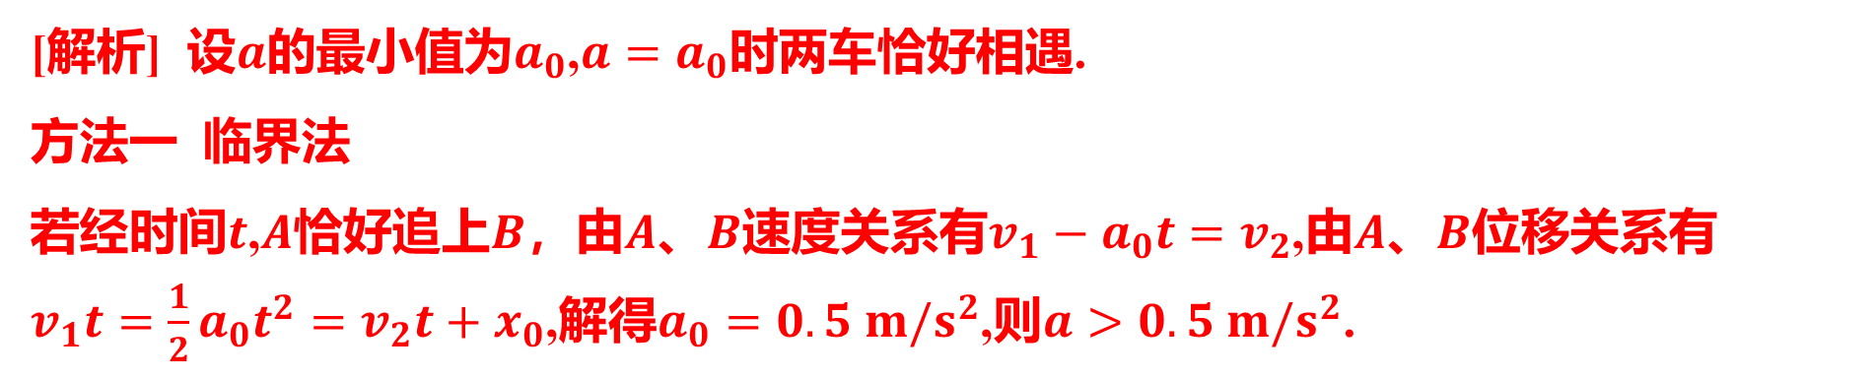
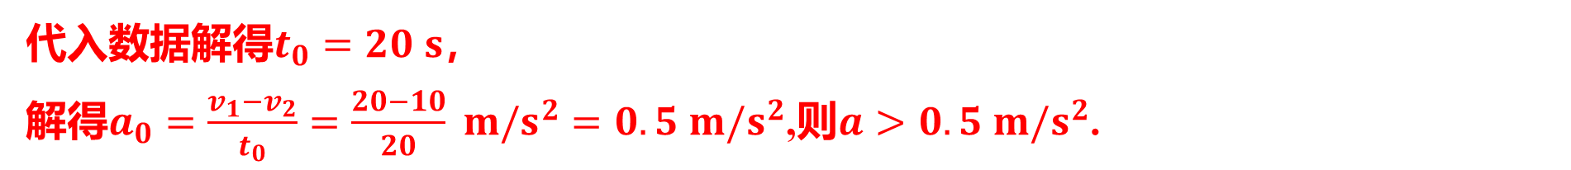

[解析] 设$a$的最小值为$a_{0}$,$a=a_{0}$ 时两车恰好相遇.
方法一 临界法
若经时间$t$,$A$恰好追上$B$，由$A$、$B$速度关系有$v_{1}−a_{0}t=v_{2}$,由$A$、$B$ 位移关系有
$v_{1}t=\frac{1}{2}a_{0}t^{2}=v_{2}t+x_{0}$,解得$a_{0}=0.5 m/s^{2}$,则$a>0.5 m/s^{2}$ .
方法二 图像法
作出两车的速度—时间图像如图所示，$t_{0}$ 时刻两车恰好相遇，由题意及
$v −t$图线与坐标轴所围图形面积的物理意义有$\frac{1}{2}×(v_{1}−v_{2})t_{0}=s_{0}$ ,
代入数据解得$t_{0}=20 s$ ，
解得$a_{0}=\frac{v_{1}−v_{2}}{t_{0}}=\frac{20−10}{20} m/s^{2}=0.5 m/s^{2}$,则$a>0.5 m/s^{2}$ .

Slide 30



变式3-2 两辆完全相同的汽车，沿水平直线一前一后匀速行驶，速度均为$v_{0}$ ,若前车突
然以恒定加速度刹车，在它刚停车后，后车以与前车相同的加速度开始刹车，已知前
车在刹车过程中所行驶的距离为$x$ ,若要保证两车在上述情况下不相撞，则两车在匀速
行驶时至少应保持的距离为( ).
B
A.$x$ B.$2x$ C.$3x$ D.$4x$
[解析] 从前车刹车开始计时，作出两车的速度—时间
图像如图所示.后车比前车多通过的位移等于图中所画
阴影部分的面积，其值为前车位移$x=\frac{v_{0}t_{0}}{2}$ 的两倍，故
为保证两车不相撞，应至少相隔$2x$ .故B正确.

